Slide 1

CARACTERIZACIÓN DE ADICIONES CONTRACTUALES PARA PROCESOS DE CONTRATACIÓN PÚBLICA EN INFRAESTRUCTURA
Wendy barreda
Jose rivera
Harold rodríguez

Slide 2
DESCRIPCIÓN
El objetivo del proyecto fue predecir para cualquier contrato público nuevo, a partir de base de datos de SECOP I, si este tendrá adiciones, dado que, esto influye en un mayor gasto de recursos.
Entonces, la idea principal fue elegir un modelo supervisado que nos ayude a calcular con la probabilidad de que un nuevo contrato tenga adiciones.
Se creó una API en la cual, ingresando los valores de las variables utilizadas, se pueda hacer el cálculo de la probabilidad. El usuario final de esta API es la dependencia encargada de analizar información de oferentes para un proyecto.
Además, por medio de un tablero de visualización, se entrega al usuario gráficas dinámicas que faciliten su comprensión de la información.

Slide 3


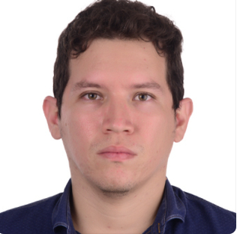
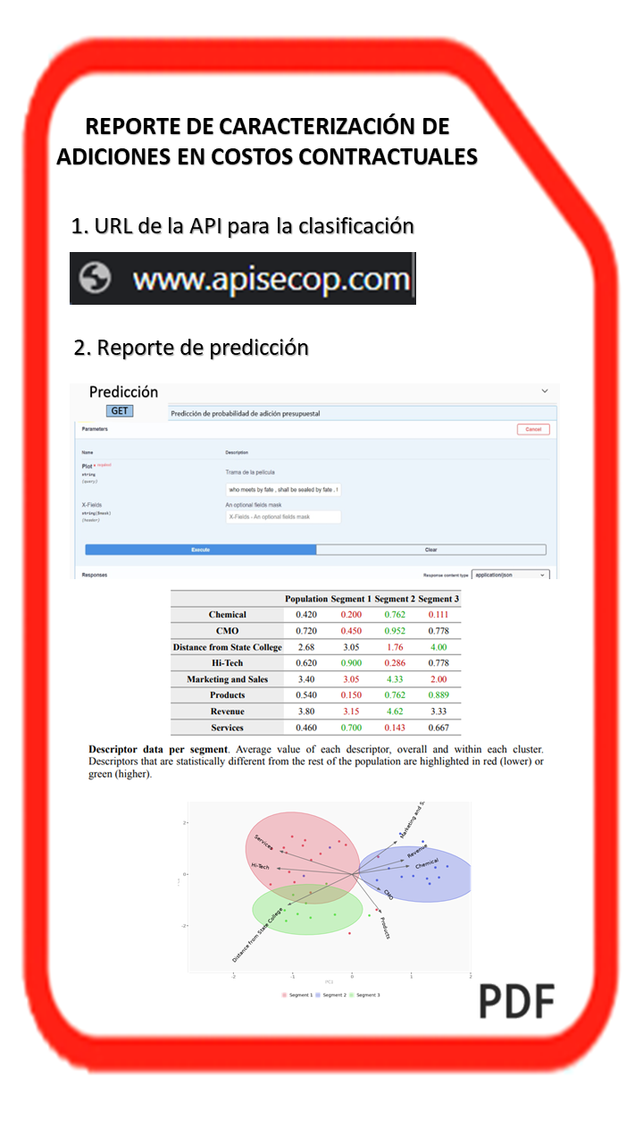
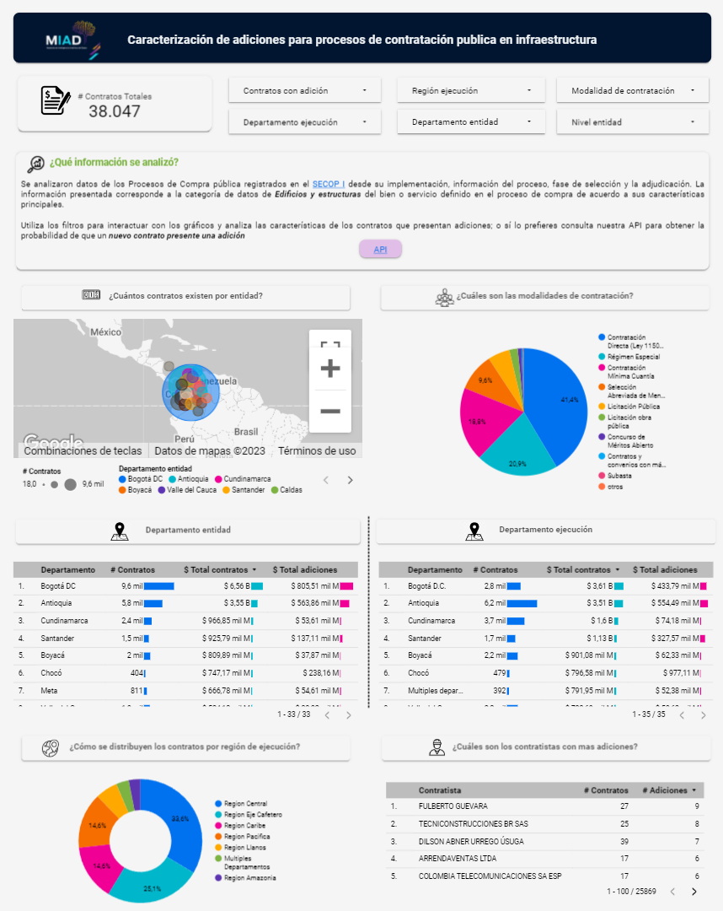

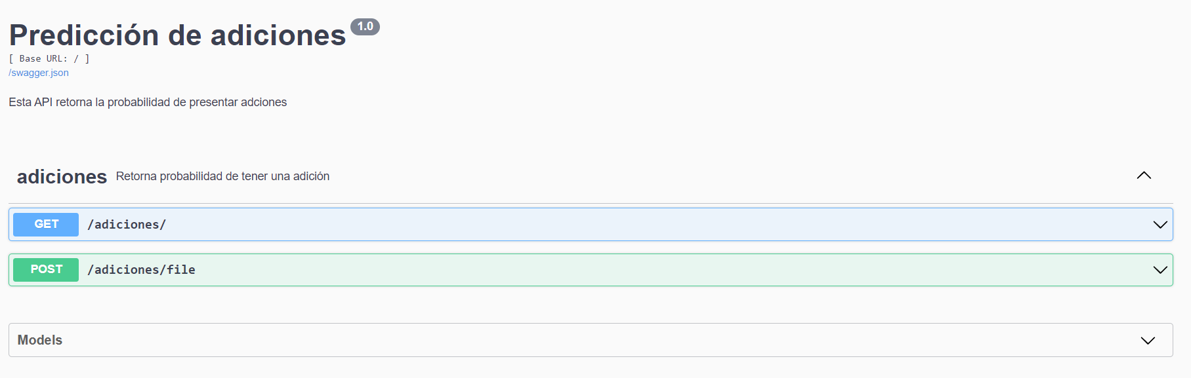
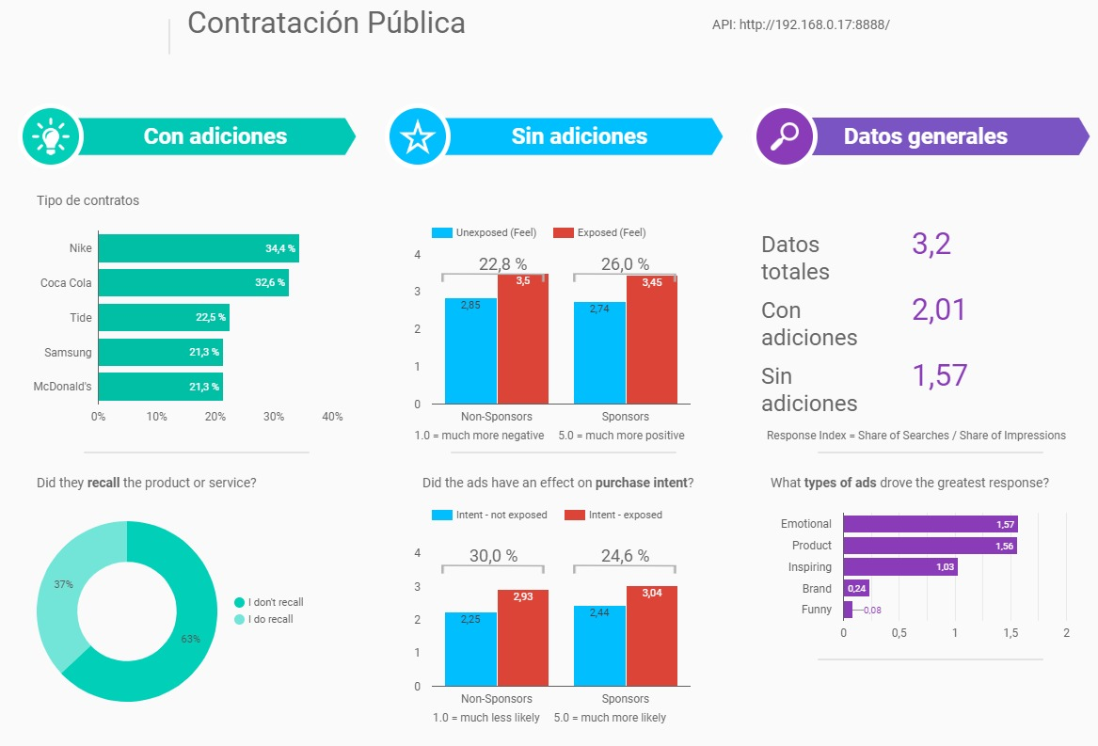

CARACTERIZACIÓN DE ADICIONES CONTRACTUALES PARA PROCESOS DE CONTRATACIÓN PÚBLICA EN INFRAESTRUCTURA
Insertar Foto
JOSE RIVERA
Insertar Foto
WENDY BARREDA
Insertar Foto
HAROLD RODRÍGUEZ

Slide 4

ALCANCE
El estudio abordó información contenida en variables geográficas, económicas e institucionales y su indicencia en la probabilidad de generar adiciones en la familia 9512: Esctructuras y edificios permanentes.

Slide 5
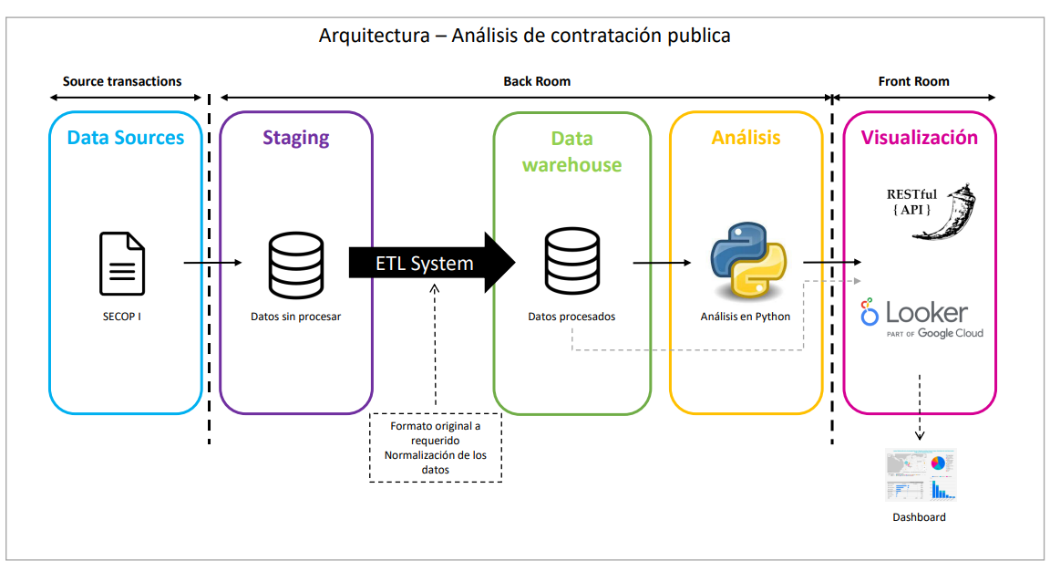
ARQUITECTURA

Slide 6



REQUERIMIENTOS
CRITERIO | DESCRIPCIÓN | CUMPLIMIENTO
Desempeño | Selección del modelo basado en Accuracy, Recall y AUC (AUC > 60%, métricas en escala 0-1).
Interpretabilidad | Modelo que proporciona explicaciones claras (>= 80% entendible). Técnicas: Sondeos/Encuestas.
Funcional | Implementación de API para calcular probabilidad de adiciones con resultados precisos. Cumple/No cumple.
Escalabilidad | Modelo eficiente en manejo de grandes volúmenes de datos. Pruebas con diferentes tamaños de datos, mantenimiento del rendimiento. Cumple/No cumple.
Generación de reporte | Reporte con resultados y visualización de características descargable y comprensible visualmente. Cumple/No cumple.
Seguridad | Políticas y procedimientos de seguridad documentados, implementados y seguidos correctamente. Evaluación de incidentes de seguridad. Errores < 10%.
Acceso a datos | Inclusión segura y completa de datos de Colombia Compra Eficiente de SECOP I. Cumple/No cumple.
Transformación de datos | Balanceo, generación de variables dummy y normalización correcta. Cumple/No cumple.
Temporalidad | Tiempo de ejecución < 30 segundos por contrato.
Mantenimiento | Sistema fácil de mantener y actualizar. Estructura de código fuente clara y documentada, actualización sin interrupciones. Evaluación cualitativa.
Calidad | Garantía de calidad en los datos utilizados (>= 95% completos y sin errores). Análisis de completitud y consistencia.
Esta foto de Autor desconocido está bajo licencia CC BY-NC

Slide 7
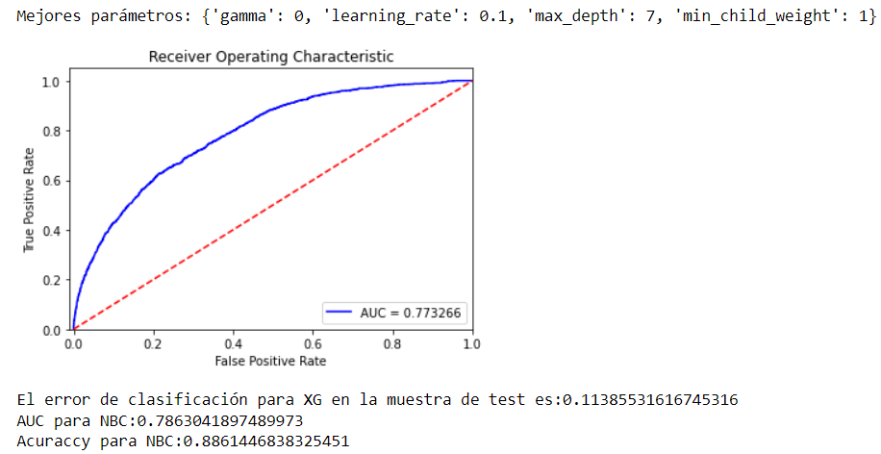
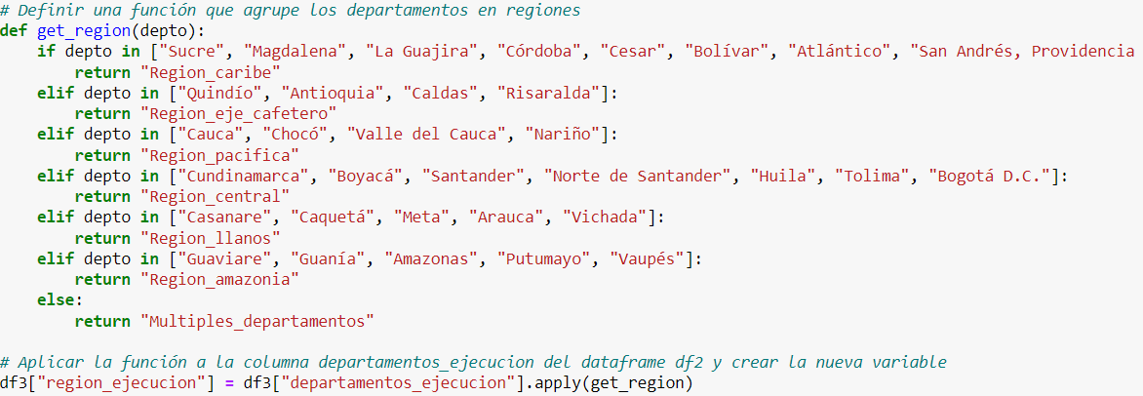
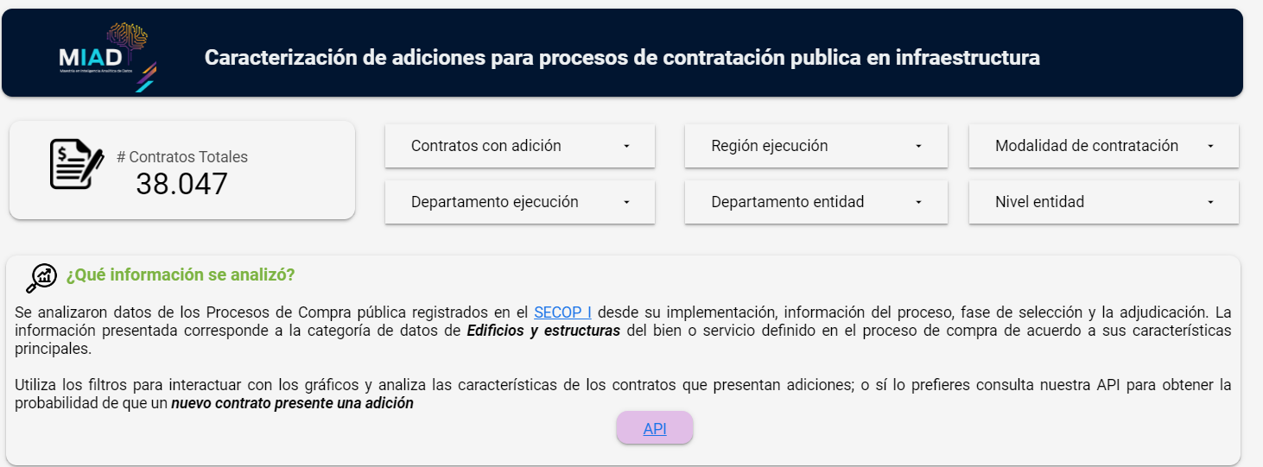
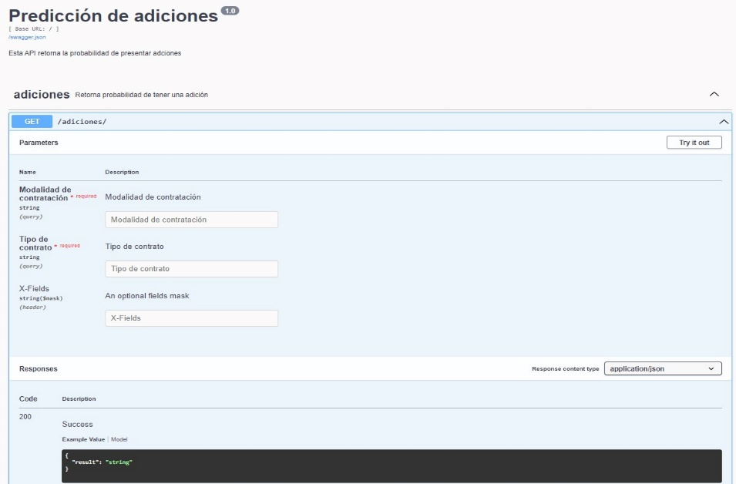
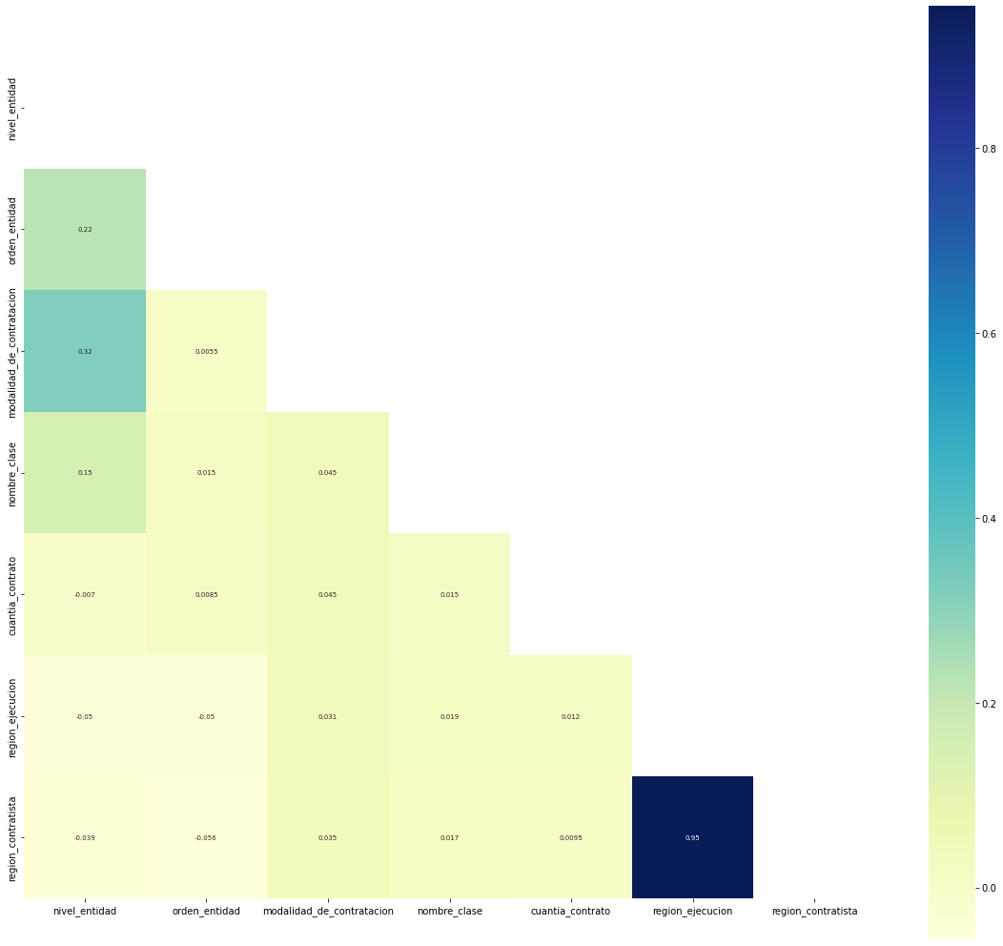
ESQUEMA GENERAL DE SOLUCIÓN
PARTE 1: PREPROCESAMIENTO DE INFORMACIÓN | PARTE 2: PRUEBA Y CALIBRACIÓN DE MODELOS PARTE 3: DESPLIEGUE DE API | PARTE 3.1: Creación deuna base de datos PostgresSQL en AWS. PARTE 3.2: Escalabilidad de la API PARTE 4: UNIÓN DE API CON REPORTE DE VISUALIZACIÓN

Slide 8
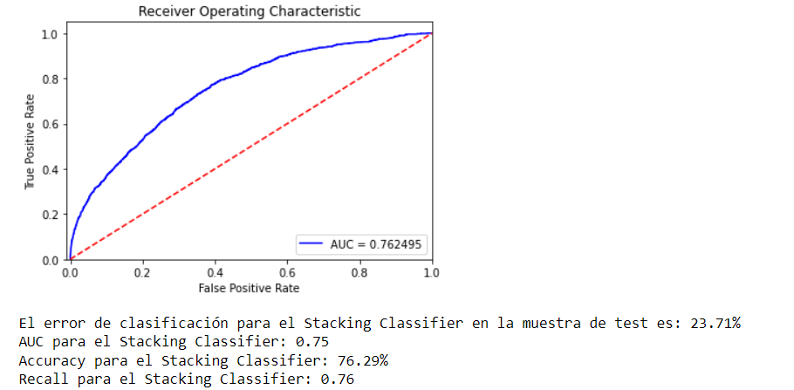
MODELO FINAL
LIMITACIONES
Disponibilidad y funcionabilidad de API en SECOP.
Costos asociados al despliegue.
23% de probabilidad de error en clasificación.

